Slide 1
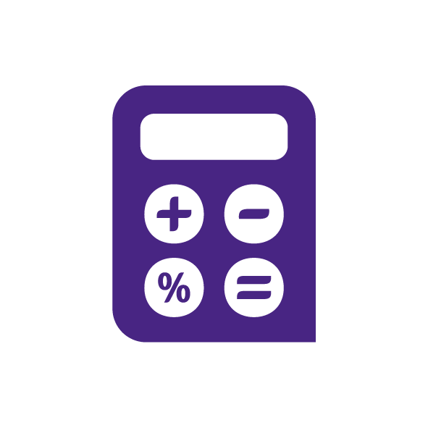
Les risques liés à l’utilisation des intelligences artificielles de type ChatGPT
FUITE / VIOLATION DE DONNÉES
Absence de garanties quant aux usages faits par les IA des données saisies.
HAMEÇONNAGE / PHISHING
Les informations communiquées pourraient être utilisées par un attaquant pour vous cibler.
FIABILITÉ
Les réponses apportées ne présentent aucune des garanties permettant d’en éprouver la fiabilité.
Les équipes Sécurité des systèmes d’information et DPO
vous recommandent de :
1
Ne pas renseigner d’informations sensibles et / ou de données personnelles
2
Ne pas installer d’extensions d’IA sur vos navigateurs ou sur les outils d’entreprise
3
Solliciter les équipes Sécurité des SI et DPO avant d’utiliser des IA pour un projet
Quelques chiffres issus du rapport de l’éditeur Cyberhaven en mars 2023 sur une période d’une semaine et sur un échantillon de 100 000 utilisateurs en milieu professionnel
119 fuites de code source
43 fuites de dossiers de projets sensibles
150 fuites de documents confidentiels
130 fuites de données clients constitutives d’une violation de données au sens du RGPD

